Slide 1
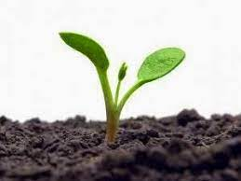
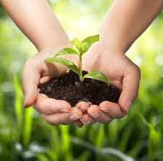
Physiologie végétale فيسيولوجيا النبات
الجمهورية الجزائرية الديمقراطية الشعبية
معهد العلوم و التكنولوجيا
قسم علوم الطبيعة و الحياة
إعداد و تقديم:
الأستاذة: زديق هدى
2023/2024

Slide 2
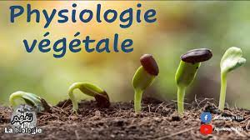

Slide 3
مقدمة عامة
تعد دراسة علم فسلجة النبات أساسية وضرورية لكل العاملين بفروع الانتاج النباتي، فهو يوجه أبحاثنا في مجال الانتاج النباتي توجيها صحيحا.
وقد كان لهذا العلم مساهمة كبيرة في تقدم العلوم الزراعية حيث هذا الأخير الى الارتقاء بمعرفتنا بمعظم العمليات التي تحدث خلال حياة النبات والحصول على أعلى حاصل وأفضل نوعية.
علم فسيولوجيا النبات يختص بدراسة ومعرفة الطريقة التي تؤدى بها ظواهر الحياة، هذه الظواهر الحيوية المختلفة تأخذ مكانها في داخل خلايا النبات
وكل عضو من أعضاء النبات يختص بتأدية وظيفة معينة ولو أن هناك ترابطا بين هذه الوظائف التي تؤثر وتتأثر ببعضها البعض.

Slide 4
ولكى نحصل على معلومات كافية عن ظواهر الحياه في النبات يلزم :
جميع العمليات الحيوية الهامة التي يقوم بها النبات خلال أدوار حياته المختلفة وأهميتها له ،
كذلك يلزم دراسة المواد التى ينتجها النبات داخل جسمه ومدى استخدامه لهذه المواد
ويرتبط علم فسيولوجيا النبات بفروع علم النبات المختلفة، وبذلك توجد علاقة وثيقة بين الظواهر الفسيولوجية والبيئة الخارجية التي ينمو فيها النبات.
سنتناول في الجزء الأول توضيحا لما سبق ذكره في عدة محاور أساسية:
: .1 كيف يستطيع جذر النبات امتصاص الماء من التربة وكيف له الصعود إلى أعلى جزء في النبات ضد الجاذبية الأرضية وكيف يتخلص النبات من الكثير من مائه الممتص (عن طريق النتح(. .2 كيف يجهز النبات غذاءه عن طريق أوراقه الخضراء من خلال عملية التمثيل الضوئي .3 كيف يتنفس لتوفير الطاقة اللازمة للعمليات الحيوية.

Slide 5
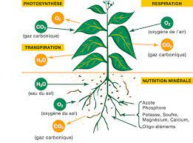
المحور الأول : الخلية النباتية l’organisation de la cellule végétale:
تعريف الخلية. ولهذا يلزم دراسة محتويات الخلية و الوظائف الفيسيولوجية للأعضاء.
يحتوي هذا المقياس على 5 محاور
المحور الرابع التغذية المعدنية la nutrition minérale.
المحور الثاني التغذية المائية la nutrition hydrique:
ميكانيكية امتصاص الماء والأملاح من التربة وكيفية انتقالها، وتوضيح أهمية الماء للنبات ولكن القليل منه يمتص خلال العمليات الحيوية المختلفة
دراسة الأيض Métaboliteبالنبات الممثلة فى عملية البناء الضوئي La Photosynthèse و عملية التنفس La Respiration
التعرف على العناصر الغذائية الكبرى و العناصر الغذائية الصغرى (les macroélément et les oligoéléments).
المحور الثالث النتح
la transpiration:
النتح على هيئة بخار ماء من خلال فتحاته الثغرية ،
دراسة النتح و ميكانيكية فتح و غلق الثغور..
المحور السادس التغذية الكاربونية la nutrition carbonée:
المحور الخامس التغذية النيتروجينية la nutrition azotée

Slide 6
أما في الجزء الثاني (la 2eme partie) سنقوم بدراسة التطور عند النباتات le développement و يضم عدة محاور أخرى (chapitres):
تكوين البذرة formation de la graine
الإنبات la germination
النمو la croissance
الإزهار la floraison
الإثمارla fructification

Slide 7
الأستاذة: زديق هدى

